Slide 1

Výukový materiál vytvořený v rámci projektu „EU peníze školám“
Škola: Střední škola právní – Právní akademie, s.r.o.
Typ šablony: III/2 Inovace a zkvalitnění výuky prostřednictvím ICT
Projekt: CZ.1.07/1.5.00/34.0236
Tematická oblast: Matematika III
Autor: Mgr. František Buriánek
Téma: Soustavy rovnic
Číslo materiálu: VY_32_INOVACE_MC_07_Soustavy rovnic
Datum tvorby: 20.08.2013
Anotace (ročník): Prezentace je určena pro žáky 1.ročníku SŠ, slouží k procvičení učiva a ověření znalostí žáků
Klíčová slova: Rovnice, kořeny, diskriminant

Slide 2
Soustavy rovnic

Slide 3
Soustavy rovnic - lineární a kvadratické
Soustavu rovnic lineární a kvadratické budeme řešit metodou dosazovací.

Slide 4
Soustavy rovnic - lineární a kvadratické
Soustavu rovnic lineární a kvadratické budeme řešit metodou dosazovací.
Osamostatníme neznámou z lineární rovnice a dosadíme do rovnice kvadratické.

Slide 5
Soustavy rovnic - lineární a kvadratické
Soustavu rovnic lineární a kvadratické budeme řešit metodou dosazovací.
Osamostatníme neznámou z lineární rovnice a dosadíme do rovnice kvadratické.
Vypočítáme neznámé pomocí diskriminantu ( nebo libovolné jiné metody).

Slide 6
Soustavy rovnic - lineární a kvadratické
Soustavu rovnic lineární a kvadratické budeme řešit metodou dosazovací.
Osamostatníme neznámou z lineární rovnice a dosadíme do rovnice kvadratické.
Vypočítáme neznámé pomocí diskriminantu ( nebo libovolné jiné metody).
Ke každé neznámé dopočítáme druhou neznámou a vytvoříme uspořádané dvojice.

Slide 7

Soustavy rovnic - lineární a kvadratické
$$x^{2}+y^{2}=25$$
$x+7y=31$

Slide 8

Soustavy rovnic - lineární a kvadratické
$$x^{2}+y^{2}=25$$
$x+7y=31$ $x=31−7y$

Slide 9

Soustavy rovnic - lineární a kvadratické
$$x^{2}+y^{2}=25$$
$x+7y=31$ $x=31−7y$
$${\left(31−7y\right)}^{2}+y^{2}=25$$

Slide 10

Soustavy rovnic - lineární a kvadratické
$$x^{2}+y^{2}=25$$
$x+7y=31$ $x=31−7y$
$${\left(31−7y\right)}^{2}+y^{2}=25$$
$(961−217y−217y+49y^{2})$+ $y^{2}=25$

Slide 11
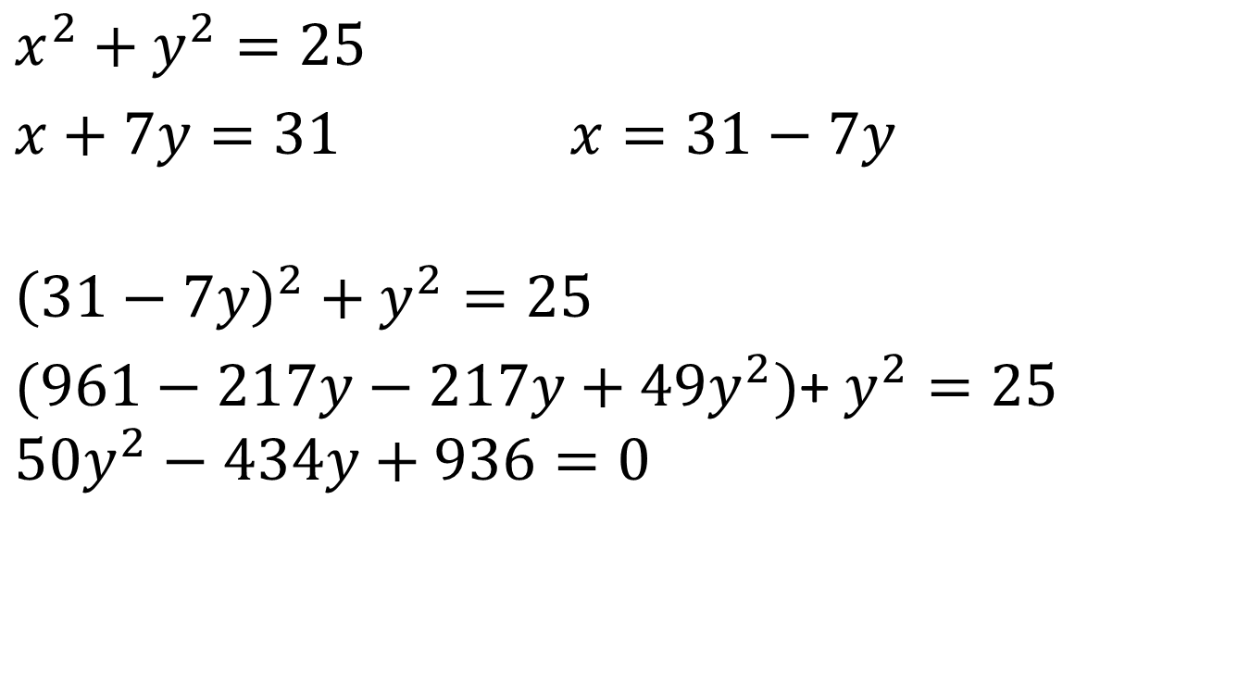
Soustavy rovnic - lineární a kvadratické
$$x^{2}+y^{2}=25$$
$x+7y=31$ $x=31−7y$
$${\left(31−7y\right)}^{2}+y^{2}=25$$
$(961−217y−217y+49y^{2})$+ $y^{2}=25$
$$50y^{2}−434y+936=0$$

Slide 12

Soustavy rovnic - lineární a kvadratické
$$50y^{2}−434y+936=0$$

Slide 13

Soustavy rovnic - lineární a kvadratické
$$50y^{2}−434y+936=0$$
$$D=b^{2}−4.a.c$$

Slide 14

Soustavy rovnic - lineární a kvadratické
$$50y^{2}−434y+936=0$$
$$D=b^{2}−4.a.c$$
$D={(−434)}^{2}−4.50.$936=

Slide 15

Soustavy rovnic - lineární a kvadratické
$$50y^{2}−434y+936=0$$
$$D=b^{2}−4.a.c$$
$D={(−434)}^{2}−4.50.$936= 188356- 187200= 1156

Slide 16
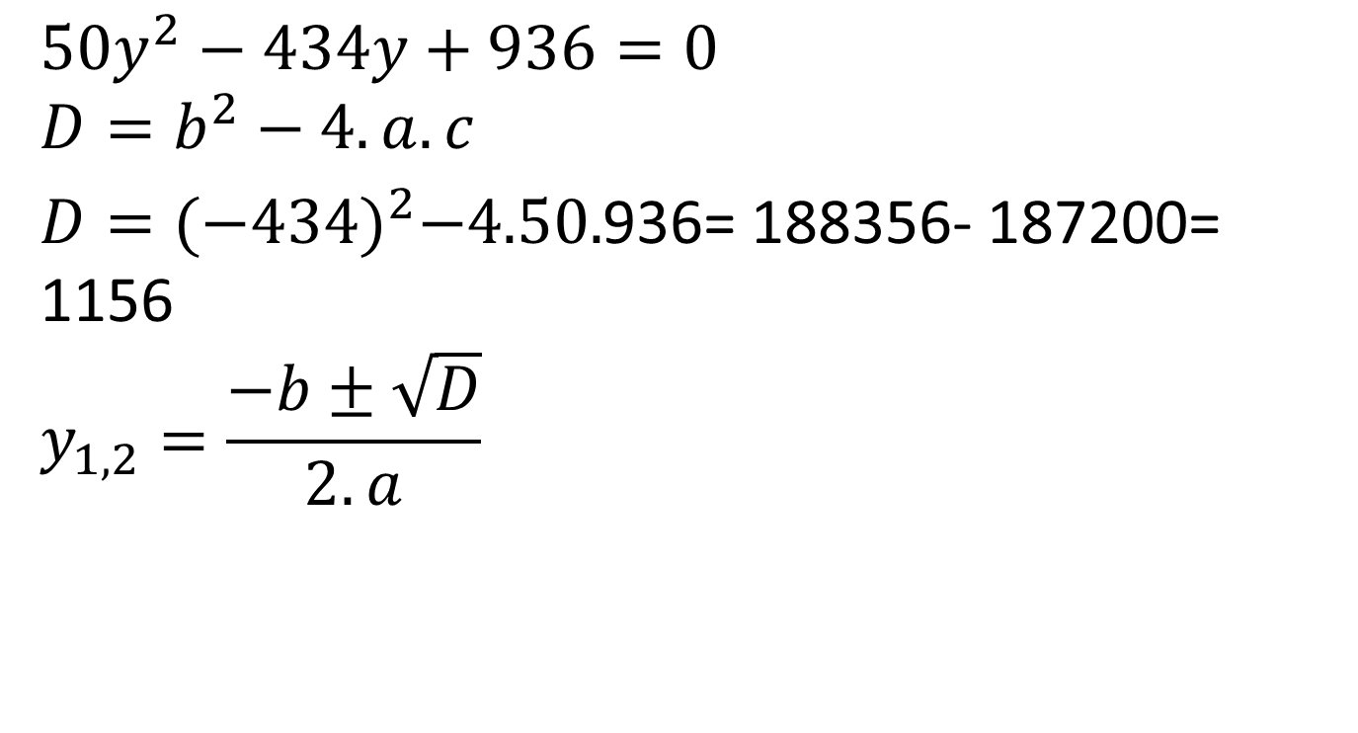
Soustavy rovnic - lineární a kvadratické
$$50y^{2}−434y+936=0$$
$$D=b^{2}−4.a.c$$
$D={(−434)}^{2}−4.50.$936= 188356- 187200= 1156
$$y_{1,2}=\frac{−b±\sqrt{D}}{2.a}$$

Slide 17
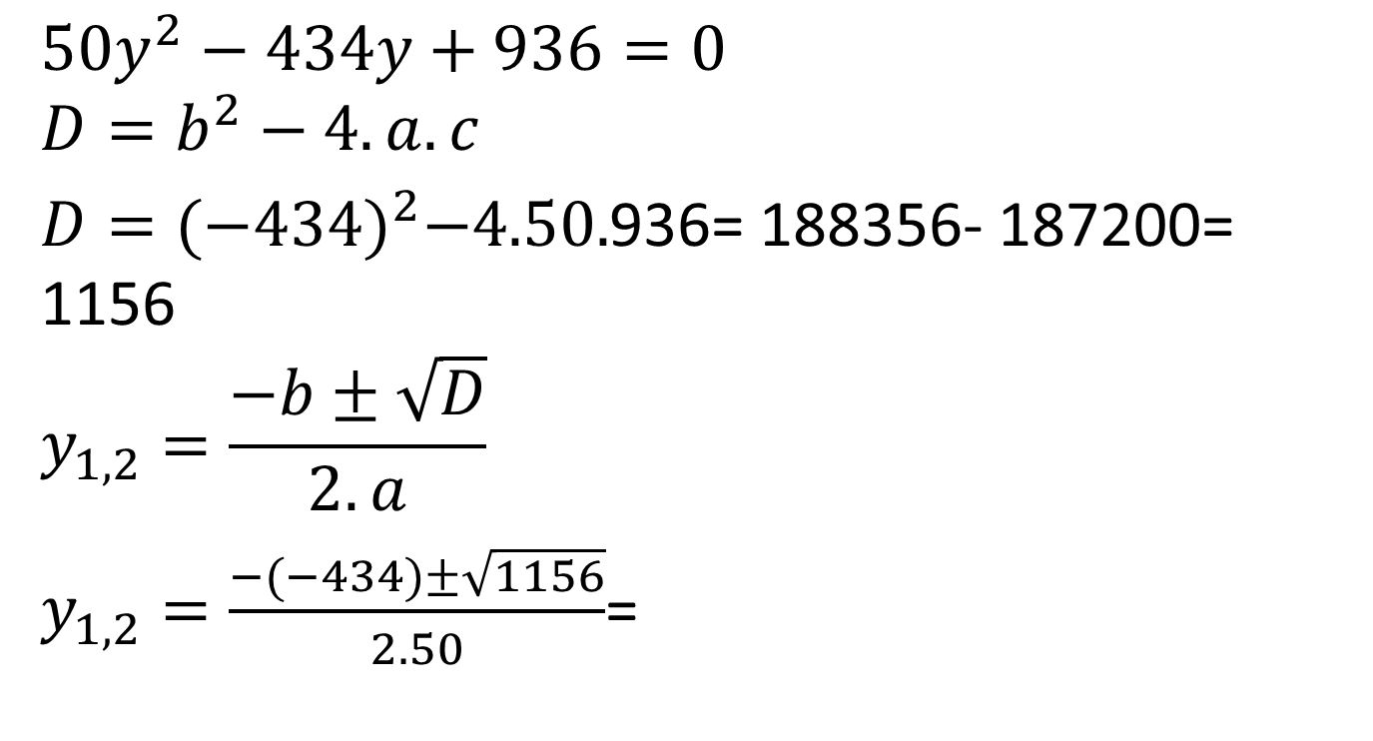
Soustavy rovnic - lineární a kvadratické
$$50y^{2}−434y+936=0$$
$$D=b^{2}−4.a.c$$
$D={(−434)}^{2}−4.50.$936= 188356- 187200= 1156
$$y_{1,2}=\frac{−b±\sqrt{D}}{2.a}$$
$y_{1,2}=\frac{−(−434)±\sqrt{1156}}{2.50}$=

Slide 18
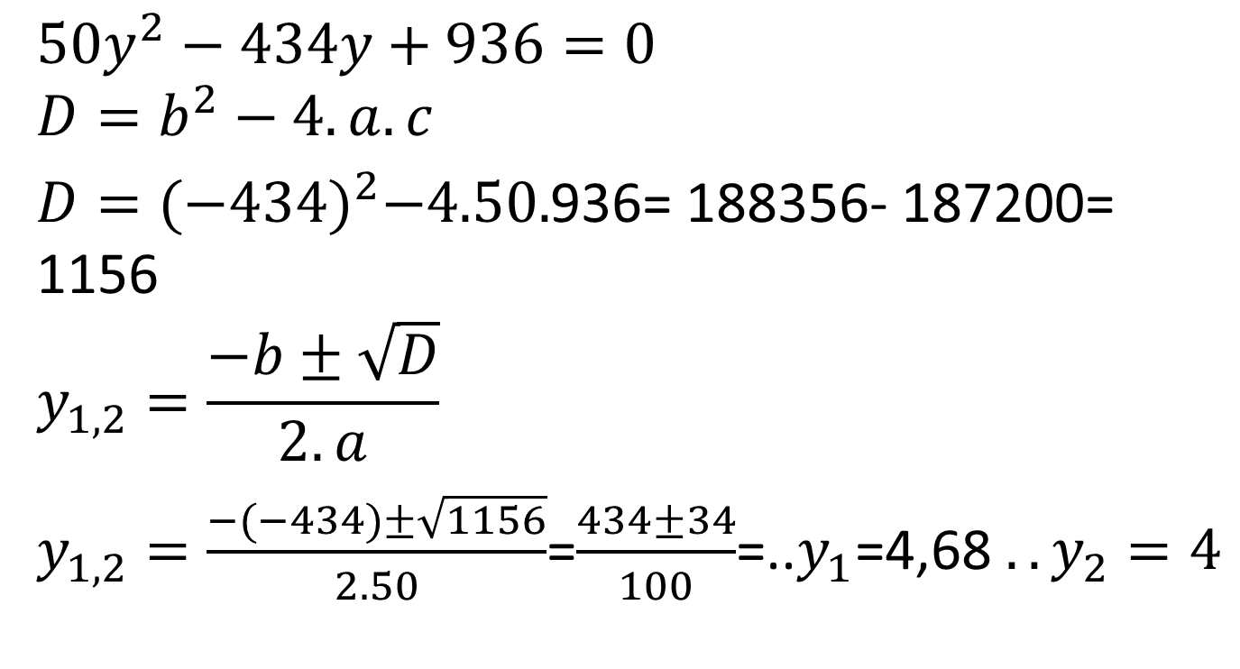
Soustavy rovnic - lineární a kvadratické
$$50y^{2}−434y+936=0$$
$$D=b^{2}−4.a.c$$
$D={(−434)}^{2}−4.50.$936= 188356- 187200= 1156
$$y_{1,2}=\frac{−b±\sqrt{D}}{2.a}$$
$y_{1,2}=\frac{−(−434)±\sqrt{1156}}{2.50}$=$\frac{434±34}{100}$=..$y_{1}$=4,68 $..y_{2}=4$

Slide 19
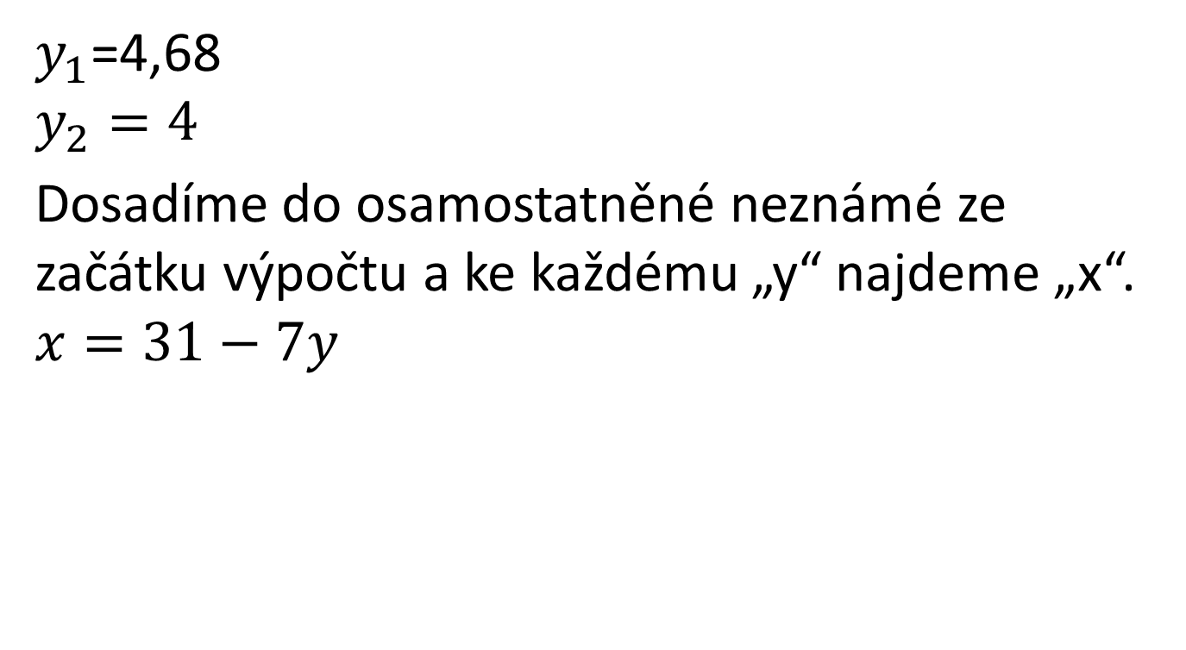
Soustavy rovnic - lineární a kvadratické
$y_{1}$=4,68
$$y_{2}=4$$
Dosadíme do osamostatněné neznámé ze začátku výpočtu a ke každému „y“ najdeme „x“.
$$x=31−7y$$

Slide 20
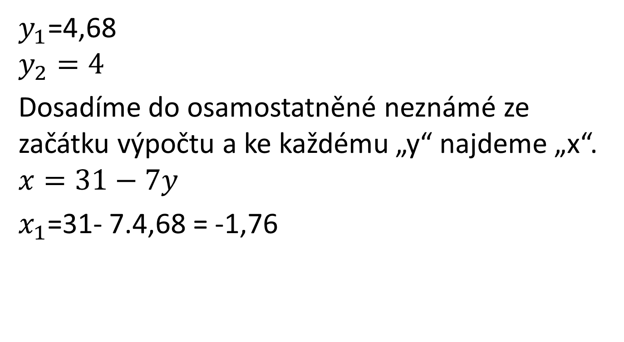
Soustavy rovnic - lineární a kvadratické
$y_{1}$=4,68
$$y_{2}=4$$
Dosadíme do osamostatněné neznámé ze začátku výpočtu a ke každému „y“ najdeme „x“.
$$x=31−7y$$
$x_{1}$=31- 7.4,68 = -1,76

Slide 21
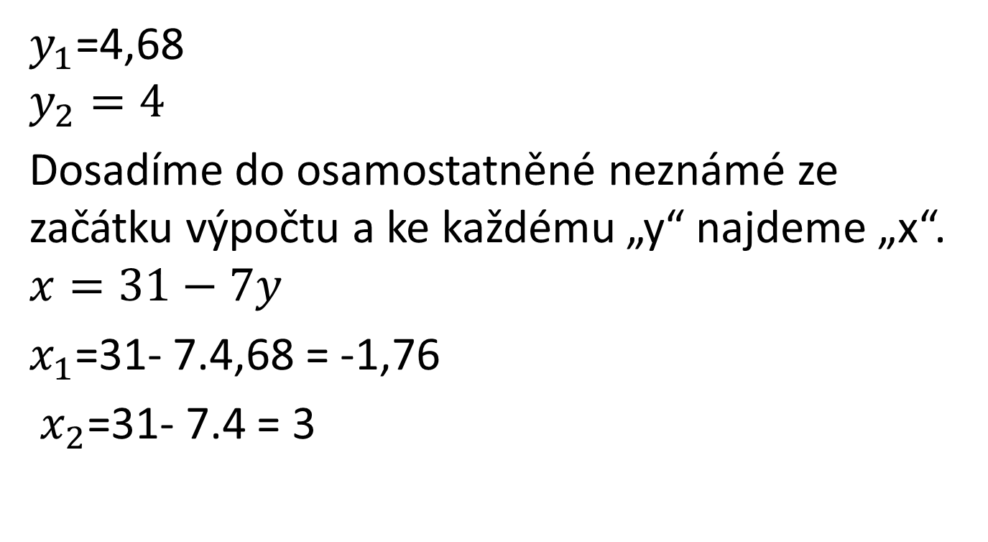
Soustavy rovnic - lineární a kvadratické
$y_{1}$=4,68
$$y_{2}=4$$
Dosadíme do osamostatněné neznámé ze začátku výpočtu a ke každému „y“ najdeme „x“.
$$x=31−7y$$
$x_{1}$=31- 7.4,68 = -1,76
$x_{2}$=31- 7.4 = 3

Slide 22
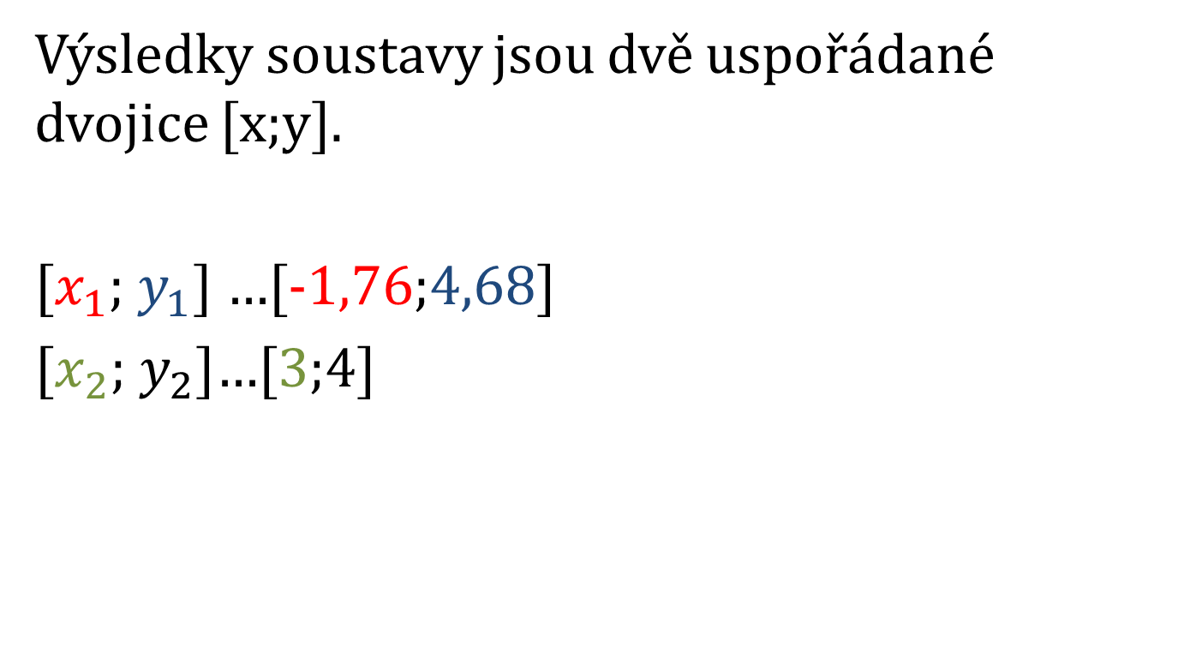
Soustavy rovnic - lineární a kvadratické
Výsledky soustavy jsou dvě uspořádané dvojice [x;y].
[$x_{1}$; $y_{1}$] …[-1,76;4,68]
[$x_{2}$; $y_{2}$]…[3;4]

Slide 23

Soustavy rovnic - lineární a kvadratické příklady na procvičení
$$x^{2}+{2y}^{2}=25$$
$$x+7y=3$$
4$x^{2}+{2y}^{2}=25$
$x+2y=$5

Slide 24
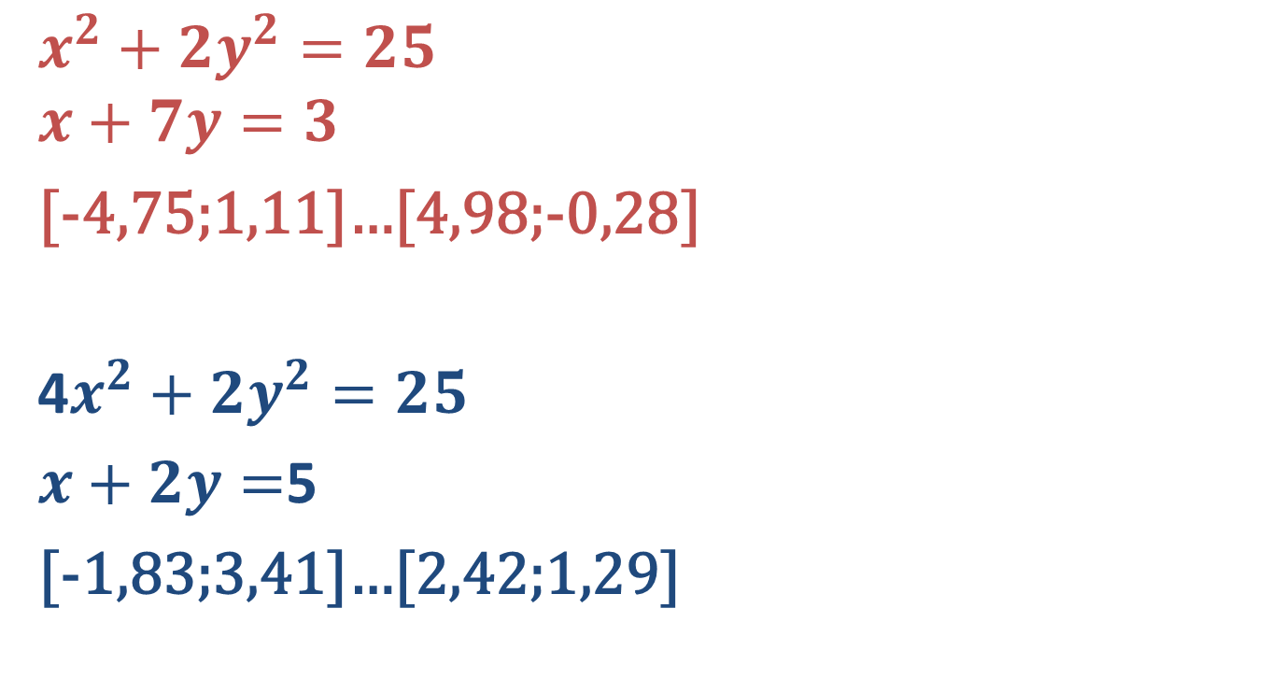
Soustavy rovnic - lineární a kvadratické výsledky
$$x^{2}+{2y}^{2}=25$$
$$x+7y=3$$
[-4,75;1,11]…[4,98;-0,28]
4$x^{2}+{2y}^{2}=25$
$x+2y=$5
[-1,83;3,41]…[2,42;1,29]

